Slide 1
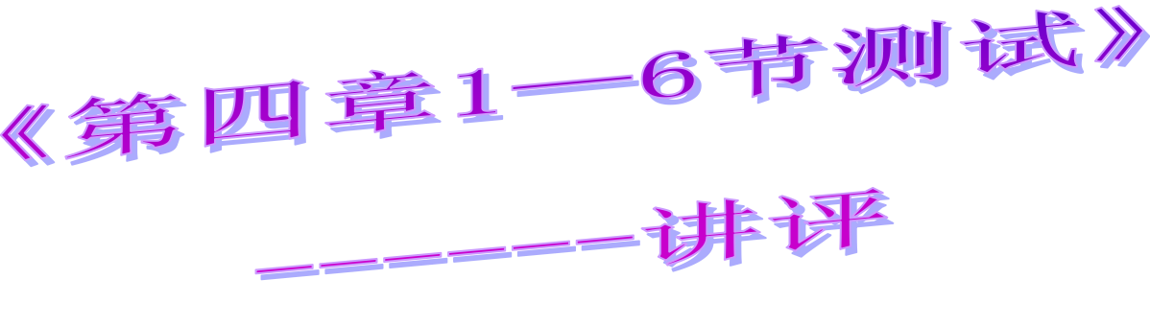

Slide 2
1．如下图所示的四种测量器具中，不能直接测量物体质量的器具是（ ）
A． 托盘天平
B．电子天平
C．弹簧测力计
D．案秤
C

Slide 3
2．把磨得很光滑的铅片和金片紧压在一起，在室温下放置5年后再将它们切开，可以看到它们相互渗入约1mm深。这个现象说明（ ）
A．固体分子在不停地运动
B．温度越高，固体分子运动越剧烈
C．分子的体积很小
D．分子的质量很小
A

Slide 4
3．在已调好的托盘天平称量物体质量时，发现指针指到分度盘中央偏右一点，此时应（ ）
A．增加砝码，使天平重新平衡
B．向左调节平衡螺母，使天平重新平衡
C．向左移动游码，使天平重新平衡
D．向右调节平衡螺母，使天平重新平衡
C

Slide 5
4．一只空瓶装满水时的总质量是350g，
装满酒精时的总质量是300g
（ρ_{水}=1.0×10³kg/m³，ρ_{酒精}=0.8×10³kg/m³），则该瓶的容积是（ ）
A．350cm³
B．300cm³
C．250cm³
D．150cm³
C

Slide 6
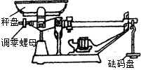
5．商店常用图示台秤称量货物的质量，有关称量的说法正确的是（ ）
A．货物的质量等于砝码的质量
B．若砝码磨损，称量结果比货物实际质量大
C．若秤盘下粘了一块泥，称量的结果比货物实际质量小
D．若调零螺母的位置比正确位置向右多旋进了一些，称量的结果比货物实际质量大
B

Slide 7

6．如图所示，由不同物质制成的甲、乙两种实心球的体积相等，此时天平平衡。则制成甲、乙两种球的物质密度之比为（ ）
A．3：4
B．4：3
C．2：1
D．1：2
C

Slide 8
7．由同种材料组成的A、B两金属球的质量分别为81g、50g，体积分别为30cm³、25cm³，若其中有一个金属球是实心的，则下列判断正确的是（ ）
A．A金属球一定是空心的
B．B金属球一定是实心的
C．该材料的密度可能为2g/cm³
D．该材料的密度一定为2.7g/cm³
D

Slide 9
8．将一金属块浸没在盛满酒精的杯中，溢出酒精8g；若将该金属块浸没在盛满水的杯中，从杯中溢出水的质量是（ ）（ρ酒=0.8×10³Kg/m³）
A．15g
B．10g
C．12.5g
D．8g
B

Slide 10
9．在测不规则固体密度时，应先测的量是（ ）
A．量筒内水的体积
B．固体放入量筒后的水的体积
C．固体质量
D．随意测哪个
C

Slide 11
10．在做“测盐水的密度”的实验中，有下列步骤（1）用托盘天平测出盐水和烧杯的总质量（2）将盐水倒一部分到量筒中，读出量筒中盐水体积 （3）用托盘天平测出烧杯和剩余盐水的质量 （4）计算出盐水的密度值 上述步骤合理顺序是（ ）
A．（1）（2）（3）（4） B．（4）（1）（2）（3）
C．（2）（1）（3）（4） D．（3）（1）（2）（4）
A

Slide 12
11．水的比热容较大，下列现象或做法中与这一特性相关性不大的是（ ）
A.炎热的夏天在室内洒水降温
B.用水做内燃机的冷却液
C.供暖系统用热水循环
D.沿海地区气温受大面积海水的影响
A

Slide 13
12．下列说法中正确的是（ ）
A．只要物体吸收了热量，温度就一定会升高．
B．分别给质量相同的水和砂石加热，水由于吸热本领大，所以升温会更快；
Ｃ．人体快速向外放热，人会有冷的感觉，说明外界环境的温度比较低；
D.深液在海滩上散步，感觉砂石比海水热，是因为砂石的比热比海水小。
C

Slide 14
13.质量相等，初温相同的铜、铁、铝三种物质，放出相等的热量后，终温的高低是--（ ）（已知c_{铝}＞c_{铁}＞c_{铜}）
A. 铜最低
B. 铁最低
C. 铝最低
D. 都相同
A

Slide 15
14．质量相等的甲、乙两个金属块，放在同一杯热水中，经过较长的一段时间后，同时取 出，分别放入完全相同的两杯冷水中，再分别达到平衡时，放甲金属块的杯中水温较高， 则甲、乙两金属块的比热大小（ ）
A.甲的比热大
B.乙的比热大
C.甲、乙的比热一样大
D.无法判断
A

Slide 16
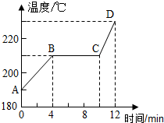
15．如图是某固态物质在加热过程中温度随时间变化关系的图像，由图可以判断 ( )
A. 这种物质熔化时的温度是190℃
B. 这种物质在CD段已变成气体
C. 这种物质熔化过程用了12min
D. 这种物质在BC段处于固液共存状态
D

Slide 17

16.两个相同的容器分别装了质量相同的两种液体，用同一热源分别加热，液体温度与加热时间关系如右图．根据图线可知（ ）
A.甲液体的比热容大于乙液体的比热容
B.如果升高相同温度，两种液体吸收热量相同
C.加热时间相同，甲液体吸收的热量大于乙液体吸收的热量
D.加热时间相同，甲液体吸收的热量小于乙液体吸收的热量
A

Slide 18
17．在对冰水混合物加热的过程中( )
A．冰的温度升高，水的温度不变
B．冰的温度不变，水的温度升高
C．只要还有冰，冰和水的温度保持0℃不变
D．冰和水的温度同时升高
C

Slide 19
18．下雪天，路上积有厚厚的一层雪，为了使雪很快融化，常看到洒水车向路上的雪喷洒盐水，这种做法主要是因为( )
A．使水的熔点升高
B．盐水使冰的熔点降低
C．冰温度升高到0℃而熔化
D．洒上盐水后雪变成了冰水混合物，温度为0℃而冰熔化
B

Slide 20
19．下列说法正确的是( )
A．质量相同的水和煤油，吸收相同的热量后，煤油温度升高的比水大
B．质量相同，温度相同，吸收热量多的物质比热大
C．比热大的物质吸收的热量一定多
D．把一杯水倒掉半杯，剩下的水的比热将变小
A

Slide 21
20．夏天，打开冰箱门，常可看到“白雾”，这里的“白雾”是( )
A．冰箱内原有的水蒸气
B．冰箱内食物中水分遇到高温空气后，蒸发形成的水蒸气
C．空气中的水蒸气降温形成的小冰晶 D．空气中的水蒸气降温形成的小水滴
D

Slide 22
21．
1米³= 分米³= 厘米³；
1毫升= 升= 米³。
1000
10⁶
10⁻³
10⁻⁶

Slide 23
22．铁的密度为7.9×10³千克/米³，读作 ，表示的意义 ，合 克/厘米³。
23．解释下列句子中的“热”字的涵意：今天真“热” ；“热”传递 ；水“热”起来了 。
7.9×10³千克每立方米
每立方米铁的质量是7.9×10³千克
7.9
温度高
热量
温度升高

Slide 24
24．在我们日常生活中有许多不科学的说法，比如：①铁比棉花“重”；②将质量不同的物体分别放在已调平的天平两盘中，“重”的那端将下降。通过学习科学，我们知道：说法①中的“重”是指 大，说法②中的“重”是指 大。
密度
质量

Slide 25
25．报道，我国科学家造出“世界上最轻材料--全碳气凝胶”，这种材料密度仅为0.16mg/cm³，“0.16mg/cm³”表示的含义是 。如图为一块100cm³的“全碳气凝胶”放在一朵花上，该“气凝胶”的质量为 g。
每立方厘米全碳气凝胶的质量是0.16毫克
0.016

Slide 26

26．某同学调节托盘天平平衡时，发现指针停在分度盘的右侧。要使天平平衡，应将横梁右端的平衡螺母向 （选填“左”或“右”）移动；当他用天平测物体质量时，发现指针偏向分度盘的左侧，这时应该在天平右盘中 （选填“增加”或“减少”）砝码；当他在天平右盘中放入50 g、20 g和5 g的砝码各一个，并将游码拨到如图所示的位置时，指针恰好指在分度盘的中央，则被测物体的质量为 。
左
增加
77.4克

Slide 27
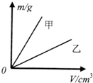
27．小明在探究甲、乙两种不同物质的质量与体积的关系时，得出了如图所示的图象，由图象可知：①相同体积的甲、乙两种物质 的质量较大。②密度大的物质是 。
甲
甲

Slide 28
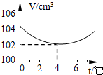
28．如图所示是一定质量的水，体积随温度变化的图象，观察这个图象，可以得出：水在 时的体积最小。从0℃到6℃的过程中，水的密度变化情况是 。
_{4℃}
先增大再变小

Slide 29
29．冰的密度为0．9×10³千克/米³，有一质量为9千克的冰块，它的体积是 米³；
如果冰全部熔化成水，水的质量是 千克，水的体积是 米³。1米³的水结成冰时，质量为 千克，体积变成了 米³（ρ冰=0.9×10³千克/米³）
0.01
9
0.009
1000
1.11

Slide 30
30．2000多年前，秦王建造了一座夏宫，宫殿里支撑屋顶的铜柱是空心的，盛夏时，人们把冬天窖藏起来的冰块装入铜柱，冰熔化时通过铜柱向四周吸热，使整个宫殿温度下降。而北方农民在冬天往菜窖里放几桶水，则是利用 来防止蔬菜冻坏
^{水的比热大，降低温度放出较多的热量}

Slide 31
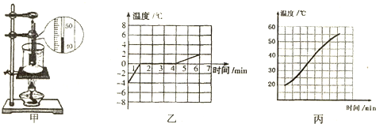
31.
（1）如图甲所示，温度汁的玻璃泡要
固体粉末中，不要碰到试管底或试管壁．
（2）若某时刻温度计的示数如图甲所示，则此时温度计的读数为 ℃．
完全浸没
44

Slide 32
31.（3）如图乙、丙所示，是小明绘制的冰和蜡的熔化图象，则 是蜡的熔化图象，判断的依据是 ．
丙
蜡是非晶体，熔化过程中温度不断升高

Slide 33
31.（4）实验时小林同学发现冰熔化时间短，不便于观察熔化时的现象，在不改变原来实验装置的情况下，请你告诉她两种延长冰熔化时间的方法： 和 ．
增加冰的质量
酒精灯的火焰调小一些

Slide 34
31. （5）细心的小丽发现：在图象乙中，物质第1分钟和第5分钟升高的温度不同，其原因
因为冰的比热比水小，在质量和吸收的热量相同时，升温较快。
或：同种物质，状态不同，比热不同。

Slide 35
32．小明利用如图甲所示装置探究冰的熔化特点，他每隔相同时间记录一次温度计的示数，并观察物质的状态。
（l）应选用颗粒 （选填“较大”或“较小”）的冰块做实验。
。
较小

Slide 36
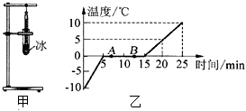
32．（2）图乙是他根据记录的数据绘制的“温度一时间”图象。由图象可知：冰属于（选填“晶体”或“非晶体”） ，这样判断的依据是 。
（3）图乙中第3min时，物质处于 态。
晶体
熔化时温度保持不变
固

Slide 37
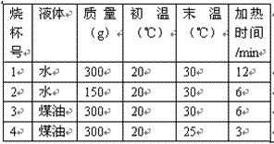
33．为了探究液体温度升高时吸收热量的多少与哪些因素有关，某同学做了如下实验，在四个相同的烧杯中分别盛有水和煤油、用同样的加热器加热，下表是他们的实验记录，（1）分析比较1和__烧杯的实验记录可得出的初步结论是：在质量和升高的温度都相同时，不同物质吸收的热量不同。
3

Slide 38
33．（2）分别分析比较1，2和3，4两烧杯的实验记录，结合（1）中结论，然后综上归纳可得出物体温度升高时吸收热量的多少与 有关系。（填序号）A.质量 B.初温 C.末温 D.温度的变化 E.加热时间 F.比热
ADF

Slide 39
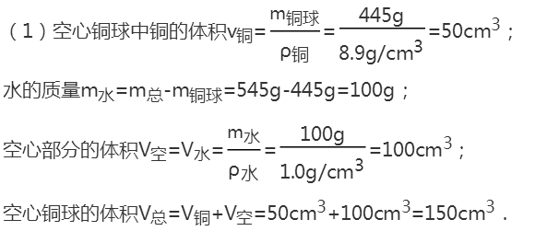
34．一个空心铜球质量为445g，在铜球的空心部分注满水后总质量为545g。
（1）求这个空心铜球的总体积？
^{解：}

Slide 40
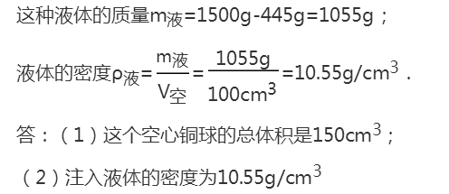
34．一个空心铜球质量为445g，在铜球的空心部分注满水后总质量为545g。 （2）若在铜球的空心部分注满某种液体后，总质量为1.5kg，求注入液体的密度？
（铜的密度为8.9×10³kg/m³）；
^{（2）}

Slide 41
35．一副镜架用密度为8.0 千克/米³的铜合金制作时，质量为2 千克，若选用密度为4.5 千克/米³的钛合金代替铜合金，则同样款式的镜架质量会减小几克？
^{8.75克}

Slide 42

36．如图所示，一只烧杯盛满水时，称得其总质量为400g；放入一金属球溢出一部分水后，称得其总质量为900g；取出金属球后，称得烧杯和剩余水的质量为200g。求：此金属球的密度？
3.5g/cm³

Slide 43
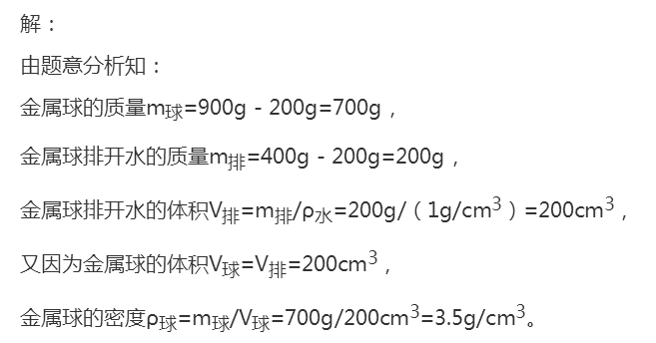
答：此金属球的密度是3.5g/cm3

